Slide 1
Modelos de regressão em séries temporais

Slide 2
Introdução
O estimador de Mínimos Quadrados Ordinários é dado por:
$$\hat{β}= {(X′X)}^{−1}X^{′}y=\left(X^{′}X\right)X^{′}\left(Xβ+ ε\right)$$

Slide 3
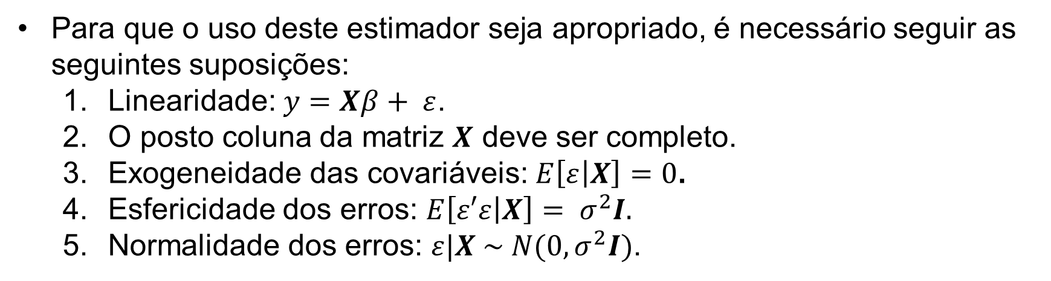
Introdução
O estimador de Mínimos Quadrados Ordinários é dado por:
$$\hat{β}= {(X′X)}^{−1}X^{′}y=\left(X^{′}X\right)X^{′}\left(Xβ+ ε\right)$$
Para que o uso deste estimador seja apropriado, é necessário seguir as seguintes suposições:
Linearidade: $y=Xβ+ ε$.
O posto coluna da matriz $X$ deve ser completo.
Exogeneidade das covariáveis: $E\left[ε | X\right]=0$.
Esfericidade dos erros: $E\left[ε′ε | X\right]= σ^{2}I.$
Normalidade dos erros: $ε|X \sim N(0,σ^{2}I)$.

Slide 4
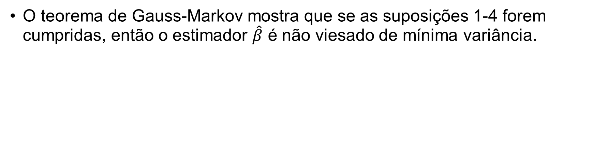
Introdução
O teorema de Gauss-Markov mostra que se as suposições 1-4 forem cumpridas, então o estimador $\hat{β}$ é não viesado de mínima variância.

Slide 5
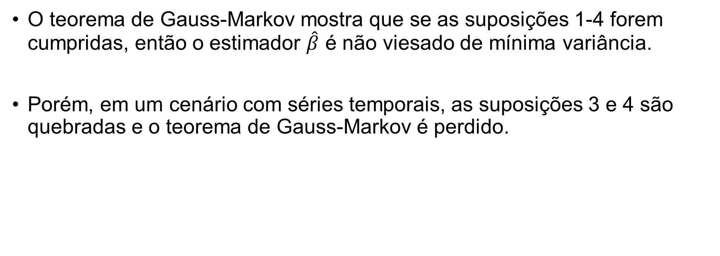
Introdução
O teorema de Gauss-Markov mostra que se as suposições 1-4 forem cumpridas, então o estimador $\hat{β}$ é não viesado de mínima variância.
Porém, em um cenário com séries temporais, as suposições 3 e 4 são quebradas e o teorema de Gauss-Markov é perdido.

Slide 6
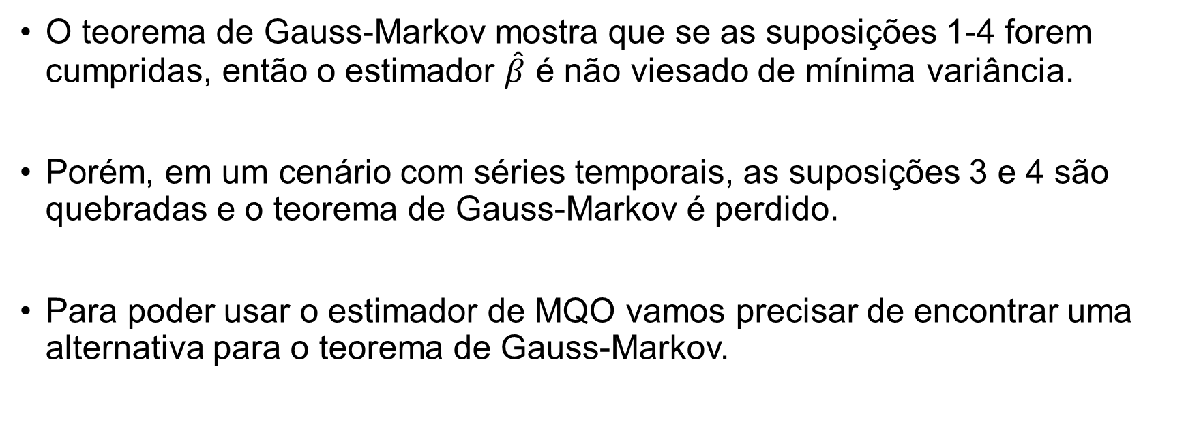
Introdução
O teorema de Gauss-Markov mostra que se as suposições 1-4 forem cumpridas, então o estimador $\hat{β}$ é não viesado de mínima variância.
Porém, em um cenário com séries temporais, as suposições 3 e 4 são quebradas e o teorema de Gauss-Markov é perdido.
Para poder usar o estimador de MQO vamos precisar de encontrar uma alternativa para o teorema de Gauss-Markov.

Slide 7
Teorema ergódico

Slide 8

Teorema ergódico
Teorema 1 (Estacionariedade forte): Seja ${\{X_{t}\}}_{t=−∞}^{t= ∞}$ um processo de série temporal. $\{X_{t}\}$ é dito estacionário se qualquer conjunto de $k$ observações $[X_{t},X_{t+1}, …,X_{t+k}]$ possui a mesma distribuição conjunta, independente de $t$.

Slide 9
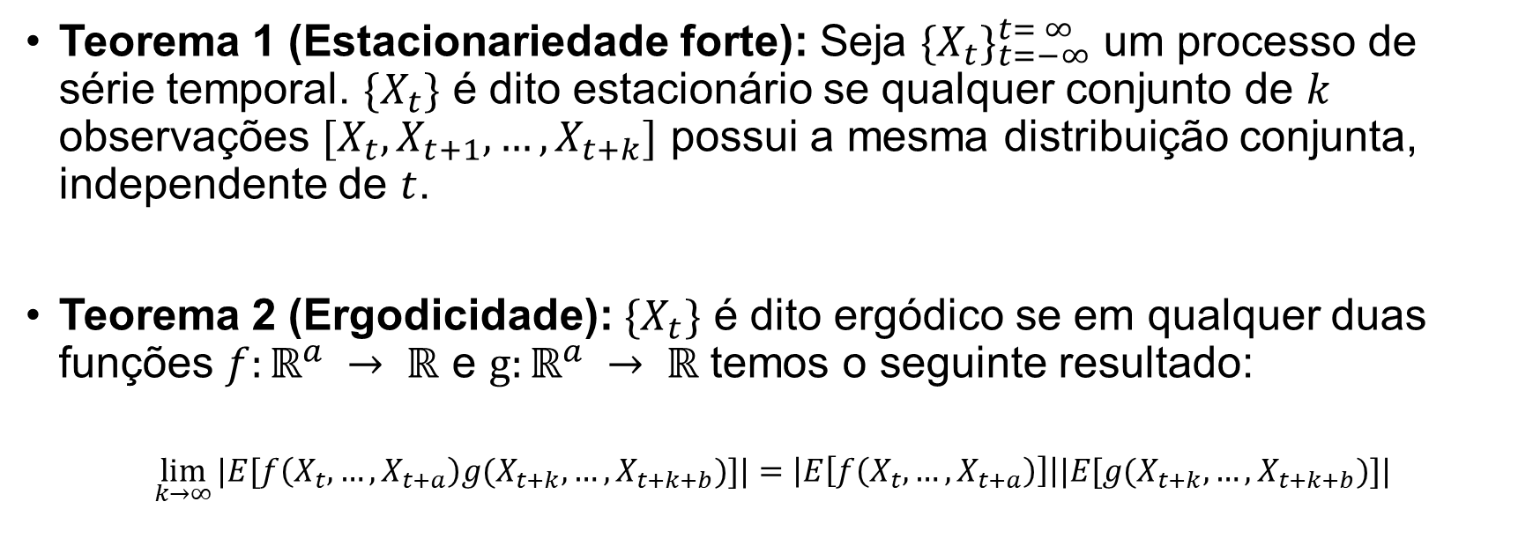
Teorema ergódico
Teorema 1 (Estacionariedade forte): Seja ${\{X_{t}\}}_{t=−∞}^{t= ∞}$ um processo de série temporal. $\{X_{t}\}$ é dito estacionário se qualquer conjunto de $k$ observações $[X_{t},X_{t+1}, …,X_{t+k}]$ possui a mesma distribuição conjunta, independente de $t$.
Teorema 2 (Ergodicidade): $\{X_{t}\}$ é dito ergódico se em qualquer duas funções $f:ℝ^{a} → ℝ$ e $g:ℝ^{a} → ℝ$ temos o seguinte resultado:
$$\lim_{k→∞}{|E[f\left(X_{t},…, X_{t+a}\right)g(X_{t+k},…, X_{t+k+b})]|}=\left|E\left[f\left(X_{t},…, X_{t+a}\right)\right]\right||E[g(X_{t+k},…, X_{t+k+b})]|$$

Slide 10

Teorema ergódico
Teorema 3 (Funções Ergódicas): Seja ${\{X_{t}\}}_{t=−∞}^{t= ∞}$ um processo estacionário e ergódico. Se $y_{t}=f\{X_{t}\}$ é uma função mensurável com o mesmo espaço probabilístico que define $X_{t}$, então $y_{t}$ também é estacionário e ergódico.

Slide 11
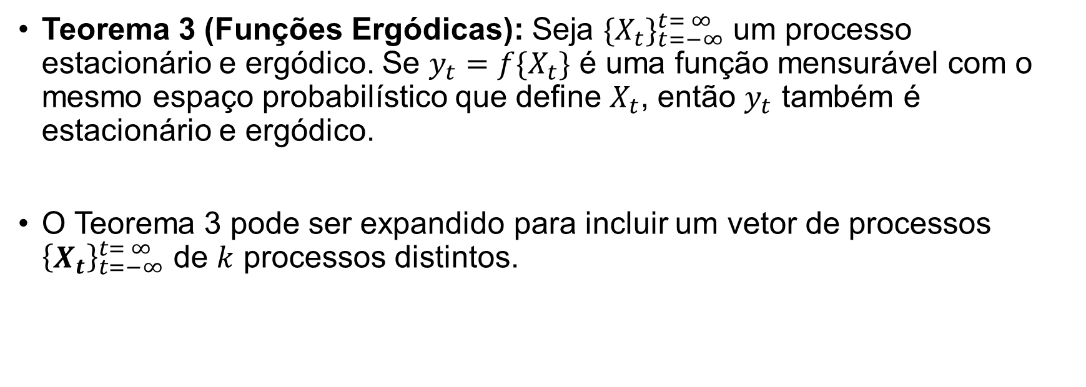
Teorema ergódico
Teorema 3 (Funções Ergódicas): Seja ${\{X_{t}\}}_{t=−∞}^{t= ∞}$ um processo estacionário e ergódico. Se $y_{t}=f\{X_{t}\}$ é uma função mensurável com o mesmo espaço probabilístico que define $X_{t}$, então $y_{t}$ também é estacionário e ergódico.
O Teorema 3 pode ser expandido para incluir um vetor de processos ${\left\{X_{t}\right\}}_{t=−∞}^{t= ∞}$ de $k$ processos distintos.

Slide 12
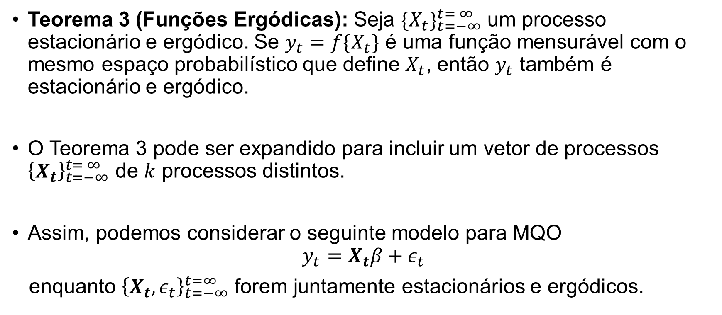
Teorema ergódico
Teorema 3 (Funções Ergódicas): Seja ${\{X_{t}\}}_{t=−∞}^{t= ∞}$ um processo estacionário e ergódico. Se $y_{t}=f\{X_{t}\}$ é uma função mensurável com o mesmo espaço probabilístico que define $X_{t}$, então $y_{t}$ também é estacionário e ergódico.
O Teorema 3 pode ser expandido para incluir um vetor de processos ${\left\{X_{t}\right\}}_{t=−∞}^{t= ∞}$ de $k$ processos distintos.
Assim, podemos considerar o seguinte modelo para MQO
$$y_{t}=X_{t}β+ε_{t}$$
enquanto ${\left\{X_{t}, ε_{t}\right\}}_{t=−∞}^{t=∞}$ forem juntamente estacionários e ergódicos.

Slide 13

Teorema ergódico
Caso houver falta de estacionariedade em ${\{X}_{t}\}$ então podemos considerar uma alteração no modelo:
$$Δ^{k}y_{t}=Δ^{k}X_{t}+ε_{t}$$
onde $Δ$ é o operador de diferenciação e ${\left\{ΔX_{t}, ε_{t}\right\}}_{t=−∞}^{t=∞}$ é juntamente estacionário e ergódico.

Slide 14
Convergência a normalidade

Slide 15

Convergência a normalidade
Seja $Z_{t}$ um vetor de sequência de Martingale, definido por
$$Z_{t}=Z_{t−1}+u_{t}$$
onde $Cov\left(u_{t}, u_{s}\right)=0$ para $t≠s$. Assim temos $E\left[Z_{t} | Z_{t−1}, Z_{t−2},…\right]=Z_{t−1}$

Slide 16
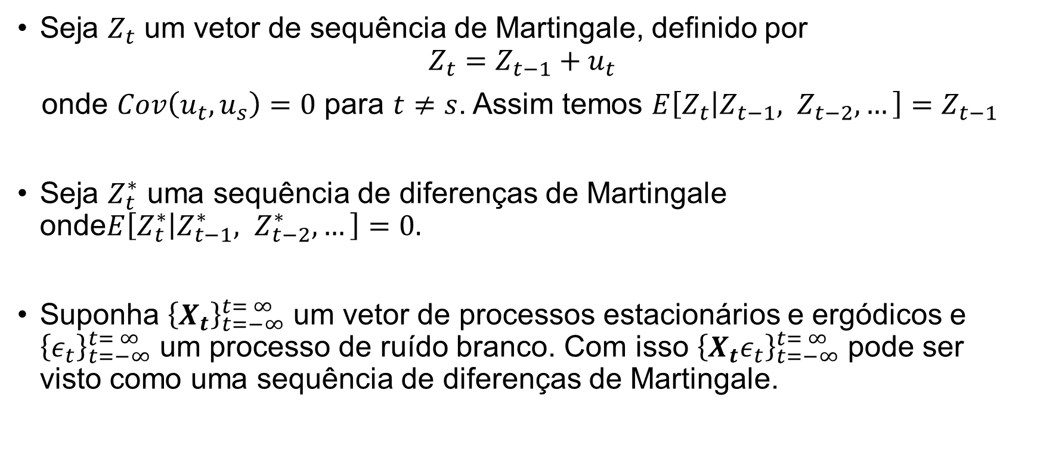
Convergência a normalidade
Seja $Z_{t}$ um vetor de sequência de Martingale, definido por
$$Z_{t}=Z_{t−1}+u_{t}$$
onde $Cov\left(u_{t}, u_{s}\right)=0$ para $t≠s$. Assim temos $E\left[Z_{t} | Z_{t−1}, Z_{t−2},…\right]=Z_{t−1}$
Seja $Z_{t}^{∗}$ uma sequência de diferenças de Martingale onde$E\left[Z_{t}^{∗} | Z_{t−1}^{∗}, Z_{t−2}^{∗},…\right]=0.$
Suponha ${\left\{X_{t}\right\}}_{t=−∞}^{t= ∞}$ um vetor de processos estacionários e ergódicos e ${\left\{ε_{t}\right\}}_{t=−∞}^{t= ∞}$ um processo de ruído branco. Com isso ${\left\{X_{t}ε_{t}\right\}}_{t=−∞}^{t= ∞}$ pode ser visto como uma sequência de diferenças de Martingale.

Slide 17
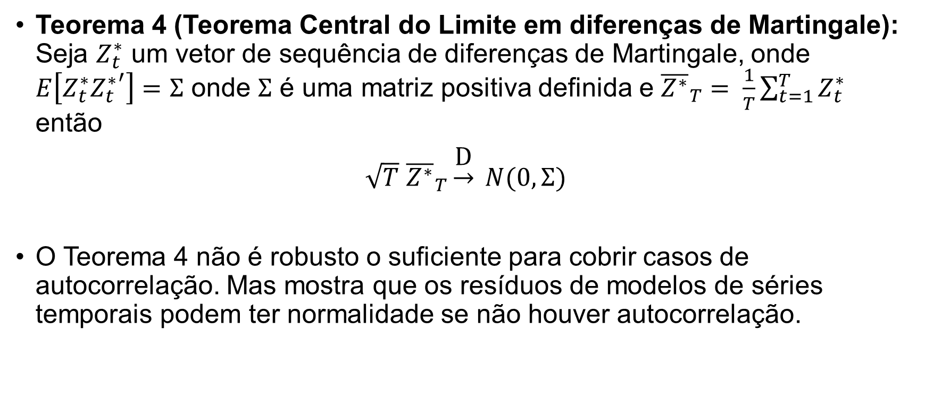
Convergência a normalidade
Teorema 4 (Teorema Central do Limite em diferenças de Martingale): Seja $Z_{t}^{∗}$ um vetor de sequência de diferenças de Martingale, onde $E\left[Z_{t}^{∗}{Z_{t}^{∗}}^{′}\right]=Σ$ onde $Σ$ é uma matriz positiva definida e ${\overline{Z^{∗}}}_{T}= \frac{1}{T}\sum_{t=1}^{T}{Z_{t}^{∗}}$ então
$\sqrt{T}$ ${\overline{Z^{∗}}}_{T}\underset{→}{\text{D}} N(0, Σ)$
O Teorema 4 não é robusto o suficiente para cobrir casos de autocorrelação. Mas mostra que os resíduos de modelos de séries temporais podem ter normalidade se não houver autocorrelação.

Slide 18
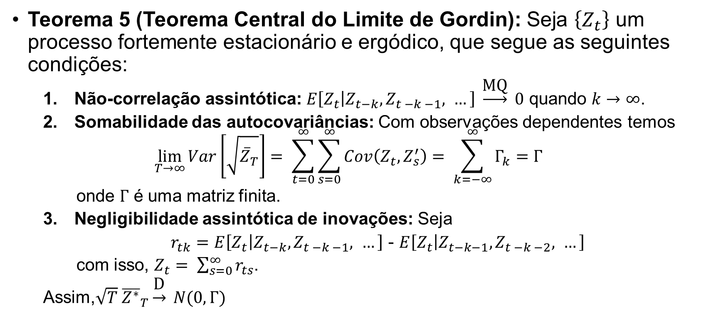
Convergência a normalidade
Teorema 5 (Teorema Central do Limite de Gordin): Seja $\left\{Z_{t}\right\}$ um processo fortemente estacionário e ergódico, que segue as seguintes condições:
Não-correlação assintótica: $E\left[Z_{t} | Z_{t−k}, Z_{t −k −1}, …\right] \underset{→}{\text{MQ}} 0$ quando $k→∞$.
Somabilidade das autocovariâncias: Com observações dependentes temos
$$\lim_{T→∞}{Var\left[\sqrt{{\overline{Z}}_{T}}\right]= \sum_{t=0}^{∞}{\sum_{s=0}^{∞}{Cov\left(Z_{t}, Z_{s}^{′}\right)= \sum_{k=−∞}^{∞}{Γ_{k}}=Γ}}}$$
onde $Γ$ é uma matriz finita.
Negligibilidade assintótica de inovações: Seja
$r_{tk}=E\left[Z_{t} | Z_{t−k}, Z_{t −k −1}, …\right]$ - $E\left[Z_{t} | Z_{t−k−1}, Z_{t −k −2}, …\right]$
com isso, $Z_{t}= \sum_{s=0}^{∞}{r_{ts}}$.
Assim,$\sqrt{T}$ ${\overline{Z^{∗}}}_{T}\underset{→}{\text{D}} N(0, Γ)$

Slide 19
Mínimos quadrados ordinários em séries temporais

Slide 20

Mínimos quadrados ordinários em séries temporais
Seja ${\left\{X_{t}\right\}}_{t=1}^{t=T}$ um vetor de processos de séries temporais. O estimador de MQO para séries temporais é dado por:
$$\hat{β}={\left(\frac{X_{t}^{′}X_{t}}{T}\right)}^{−1}\left(\frac{X_{t}^{′}y_{t}}{T}\right)= β+{\left(\frac{X_{t}^{′}X_{t}}{T}\right)}^{−1}\left(\frac{X_{t}^{′}ε_{t}}{T}\right)$$

Slide 21
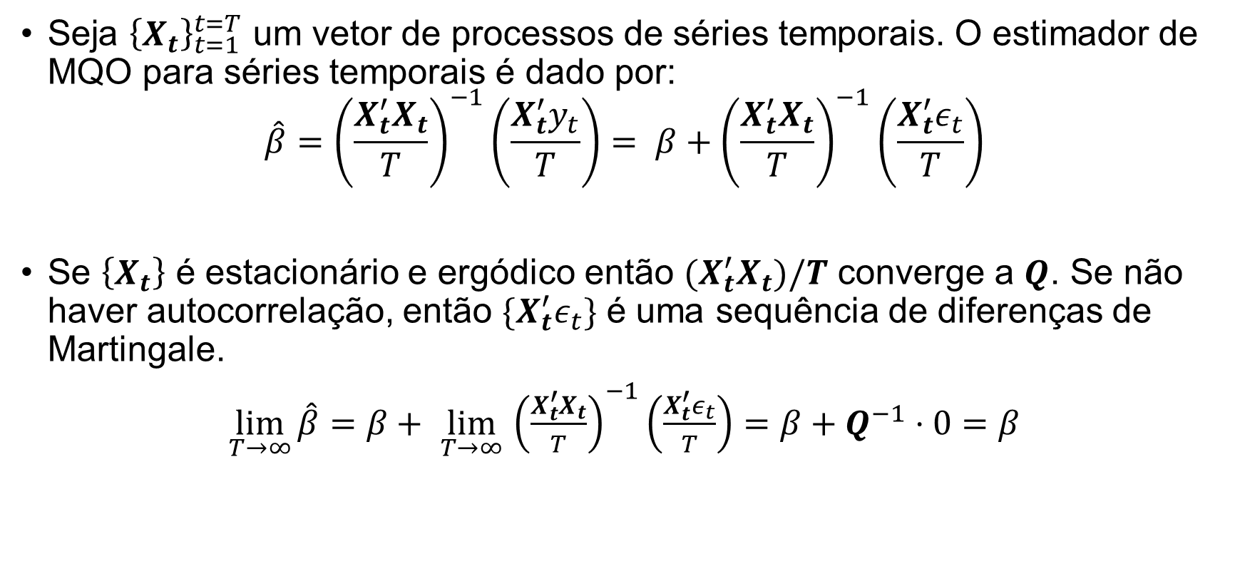
Mínimos quadrados ordinários em séries temporais
Seja ${\left\{X_{t}\right\}}_{t=1}^{t=T}$ um vetor de processos de séries temporais. O estimador de MQO para séries temporais é dado por:
$$\hat{β}={\left(\frac{X_{t}^{′}X_{t}}{T}\right)}^{−1}\left(\frac{X_{t}^{′}y_{t}}{T}\right)= β+{\left(\frac{X_{t}^{′}X_{t}}{T}\right)}^{−1}\left(\frac{X_{t}^{′}ε_{t}}{T}\right)$$
Se $\left\{X_{t}\right\}$ é estacionário e ergódico então ${(X}_{t}^{′}X_{t})/T$ converge a $Q$. Se não haver autocorrelação, então ${\{X}_{t}^{′}ε_{t}\}$ é uma sequência de diferenças de Martingale.
$\lim_{T→∞}{\hat{β}=β+ }$ $\lim_{T→∞}$ ${\left(\frac{X_{t}^{′}X_{t}}{T}\right)}^{−1}\left(\frac{X_{t}^{′}ε_{t}}{T}\right)=β+Q^{−1}⋅0=β$

Slide 22

Estimação da variância
O problema de estimar a variância do estimador surge na presença de autocorrelação nos resíduos, que torna o estimador viesado. A variância presente no modelo é dado por $σ^{2}{\left(X_{t}^{′}X_{t}\right)}^{−1}\left(X_{t}^{′}ΩX_{t}\right){\left(X_{t}^{′}X_{t}\right)}^{−1}$ enquanto o estimador padrão de variância do MQO é dado por $s^{2}{\left(X_{t}^{′}X_{t}\right)}^{−1}$.

Slide 23
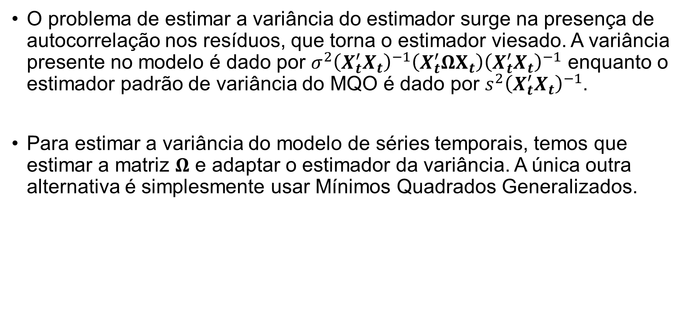
Estimação da variância
O problema de estimar a variância do estimador surge na presença de autocorrelação nos resíduos, que torna o estimador viesado. A variância presente no modelo é dado por $σ^{2}{\left(X_{t}^{′}X_{t}\right)}^{−1}\left(X_{t}^{′}ΩX_{t}\right){\left(X_{t}^{′}X_{t}\right)}^{−1}$ enquanto o estimador padrão de variância do MQO é dado por $s^{2}{\left(X_{t}^{′}X_{t}\right)}^{−1}$.
Para estimar a variância do modelo de séries temporais, temos que estimar a matriz $Ω$ e adaptar o estimador da variância. A única outra alternativa é simplesmente usar Mínimos Quadrados Generalizados.

Slide 24
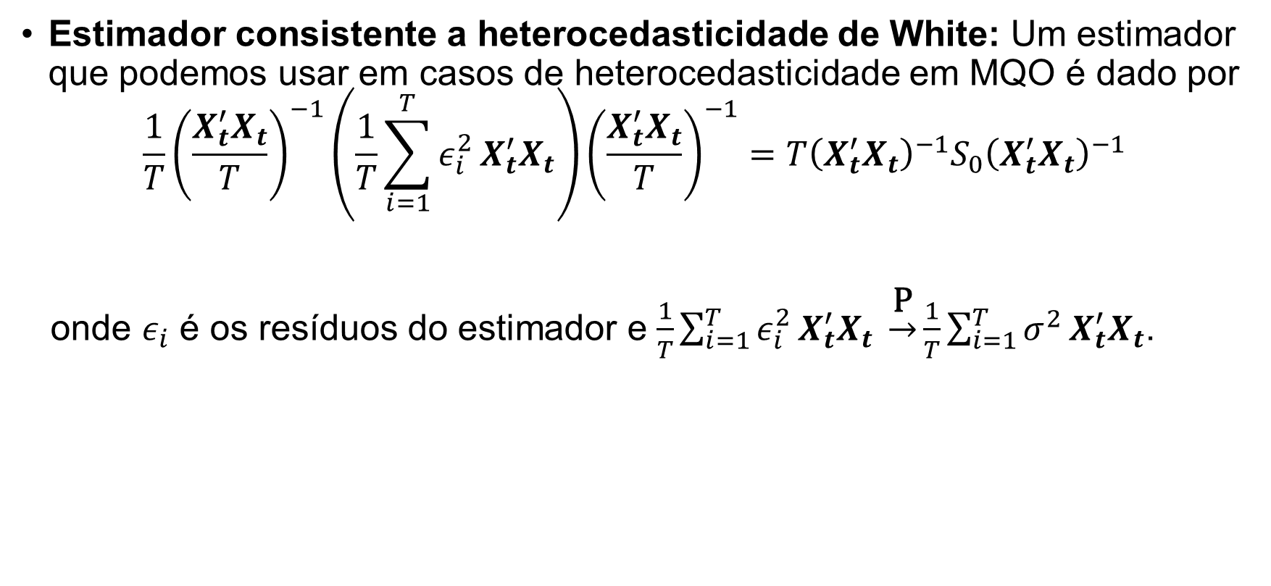
Estimação da variância
Estimador consistente a heterocedasticidade de White: Um estimador que podemos usar em casos de heterocedasticidade em MQO é dado por
$$\frac{1}{T}{\left(\frac{X_{t}^{′}X_{t}}{T}\right)}^{−1}\left(\frac{1}{T}\sum_{i=1}^{T}{ε_{i}^{2}}X_{t}^{′}X_{t}\right){\left(\frac{X_{t}^{′}X_{t}}{T}\right)}^{−1}=T{\left(X_{t}^{′}X_{t}\right)}^{−1}S_{0}{\left(X_{t}^{′}X_{t}\right)}^{−1}$$
onde $ε_{i}$ é os resíduos do estimador e $\frac{1}{T}\sum_{i=1}^{T}{ε_{i}^{2}}X_{t}^{′}X_{t} \underset{→}{\text{P}}\frac{1}{T}\sum_{i=1}^{T}{σ^{2}}X_{t}^{′}X_{t}$.

Slide 25
aplicação

Slide 26
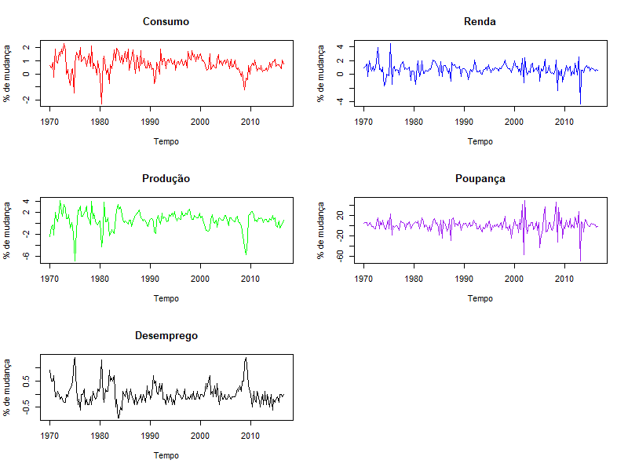
Exemplo 1
Será usado os dados uschange do pacote fpp2 para demonstrar um caso com várias séries como variáveis.
Após o tratamento de outliers, foi aplicado o teste aumentado de Dickey-Fuller, confirmando a estacionariedade das séries.

Slide 27
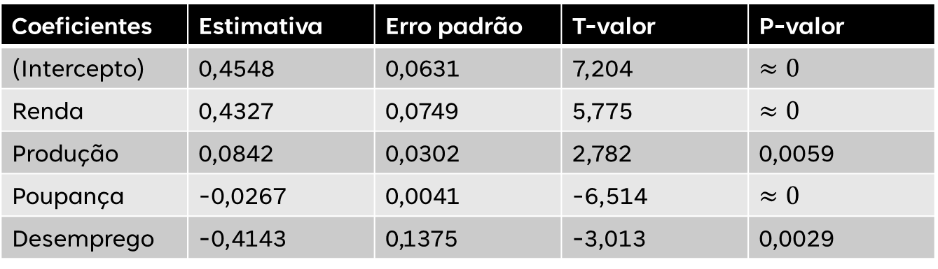

Exemplo 1
Fazendo a modelagem, obtemos o seguinte resultado
Aplicando o teste de Breusch-Pagan, obtemos uma estatística $BP_{4}=4,8934$ com p-valor 0,2984.
Coeficientes | Estimativa | Erro padrão | T-valor | P-valor
(Intercepto) | 0,4548 | 0,0631 | 7,204 | $$≈0$$
Renda | 0,4327 | 0,0749 | 5,775 | $$≈0$$
Produção | 0,0842 | 0,0302 | 2,782 | 0,0059
Poupança | -0,0267 | 0,0041 | -6,514 | $$≈0$$
Desemprego | -0,4143 | 0,1375 | -3,013 | 0,0029

Slide 28
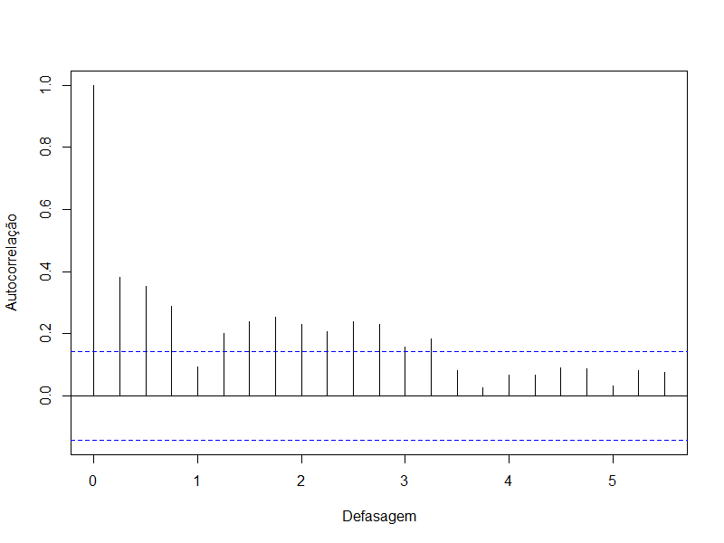
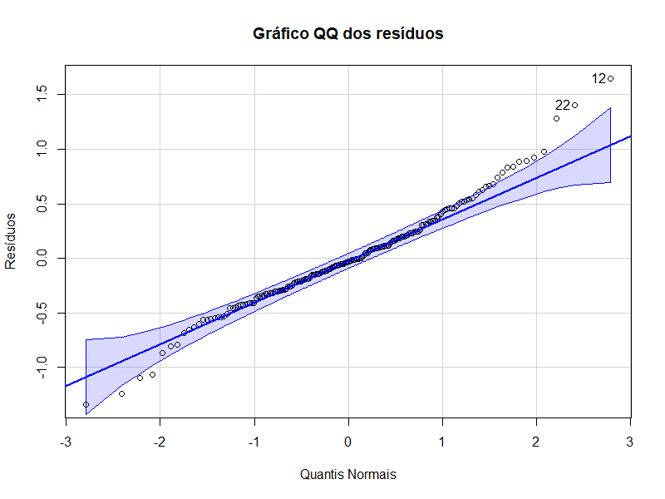
Exemplo 1
Os resíduos apresentam autocorrelação e neste caso o Teorema 5 não é forte o suficiente para trazer a normalidade aos resíduos.

Slide 29
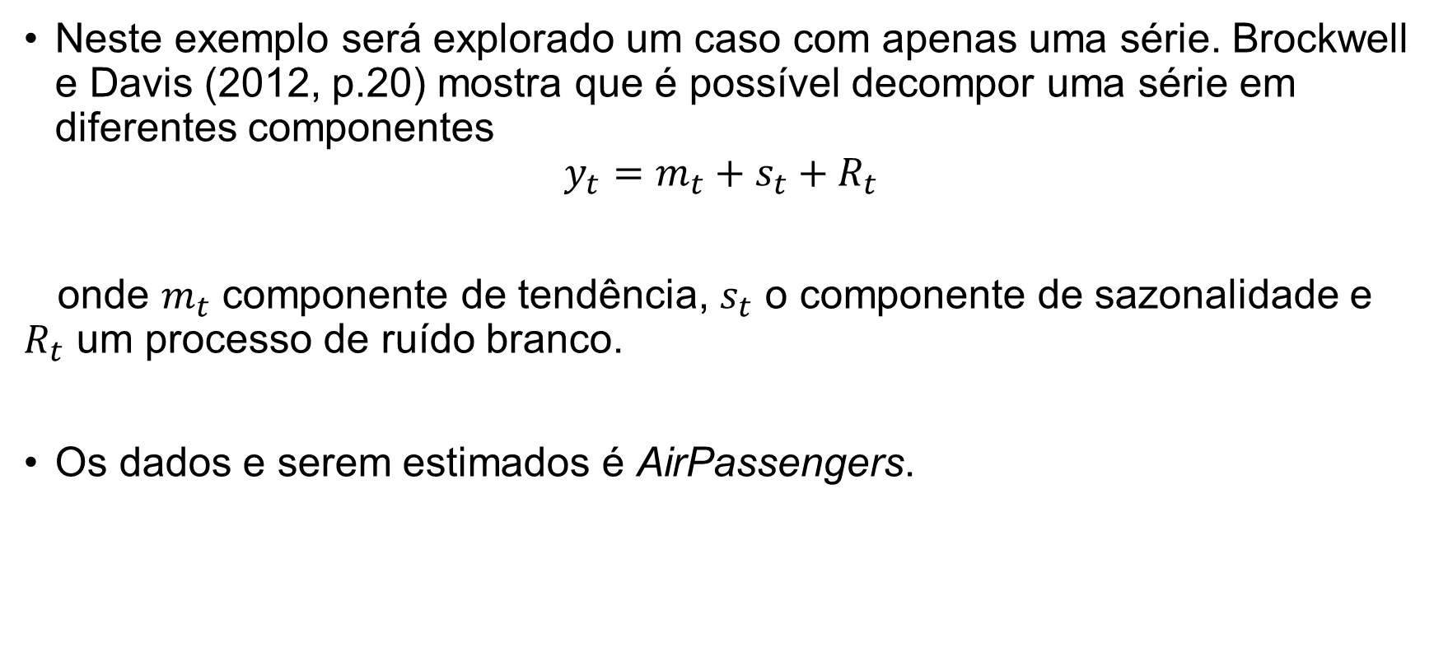
Exemplo 2
Neste exemplo será explorado um caso com apenas uma série. Brockwell e Davis (2012, p.20) mostra que é possível decompor uma série em diferentes componentes
$$y_{t}=m_{t}+s_{t}+R_{t}$$
onde $m_{t}$ componente de tendência, $s_{t}$ o componente de sazonalidade e $R_{t}$ um processo de ruído branco.
Os dados e serem estimados é AirPassengers.

Slide 30
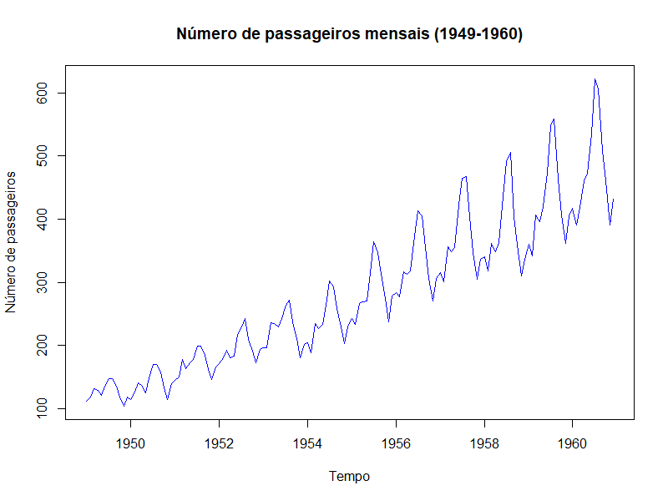
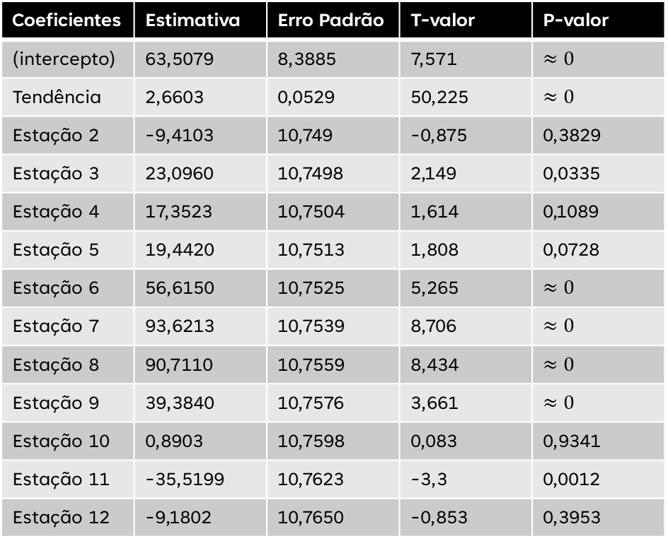
Exemplo 2
Aplicando a modelagem, obtemos
Coeficientes | Estimativa | Erro Padrão | T-valor | P-valor
(intercepto) | 63,5079 | 8,3885 | 7,571 | $$≈0$$
Tendência | 2,6603 | 0,0529 | 50,225 | $$≈0$$
Estação 2 | -9,4103 | 10,749 | -0,875 | 0,3829
Estação 3 | 23,0960 | 10,7498 | 2,149 | 0,0335
Estação 4 | 17,3523 | 10,7504 | 1,614 | 0,1089
Estação 5 | 19,4420 | 10,7513 | 1,808 | 0,0728
Estação 6 | 56,6150 | 10,7525 | 5,265 | $$≈0$$
Estação 7 | 93,6213 | 10,7539 | 8,706 | $$≈0$$
Estação 8 | 90,7110 | 10,7559 | 8,434 | $$≈0$$
Estação 9 | 39,3840 | 10,7576 | 3,661 | $$≈0$$
Estação 10 | 0,8903 | 10,7598 | 0,083 | 0,9341
Estação 11 | -35,5199 | 10,7623 | -3,3 | 0,0012
Estação 12 | -9,1802 | 10,7650 | -0,853 | 0,3953

Slide 31
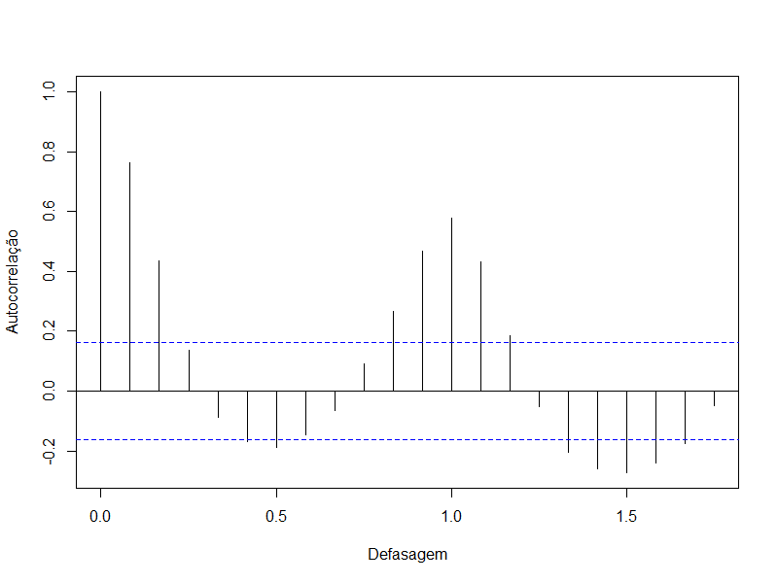

Exemplo 2
O teste Breusch-Pagan retorna a estatística $BP_{12}=38,889$ com um p-valor de 0,0001. O gráfico de autocorrelação mostra:

Slide 32
Referências
William E. Greene. Econometric Analysis 7th Edition. Capítulos 4, 9 e 20. Pearson, 2012.
Peter J. Brockwell, Richard A. Davis. Introduction to time series and forecasting 3rd Edition. Página 20. Springer, 2016.

